Slide 1
LA GERENCIA DE TECNOLOGIAS DE INFORMACIÓN EN CENTROS MEDICOS HOSPITALARIOS
Julio Alejandro Cuervo Huertas
Víctor Hugo Medina

Slide 2
RESUMEN
Este artículo plantea un problema muy común en los hospitales específicamente en la atención de los usuarios y la demanda interminable por un servicio rápido y efectivo. El problema se traslada inopinadamente a una solución en base a las tecnologías de información, donde se alinean los procesos de un hospital, las políticas y los objetivos en las tecnologías de información a la resolución del problema con pautas basadas en ITIL.

Slide 3
INTRODUCCIÓN
Las tecnologías de información son un elemento nuevo en el mundo.
Los hospitales públicos y privados tienen distintas opiniones en torno a las tecnologías de información.
Las tecnologías de información en centros médicos hospitalarios no son para tomar a la ligera.
El problema surge al analizar las necesidades diarias del núcleo familiar.

Slide 4
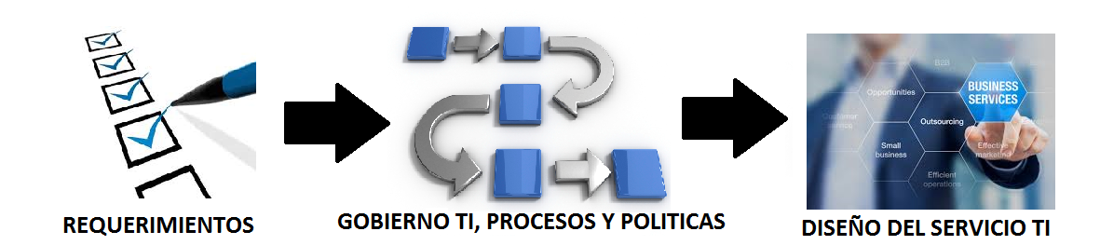
METODOLOGIA

Slide 5
DISEÑO DEL SISTEMA DE SOFTWARE MEDICO Análisis de Requerimientos
-La propuesta consiste en la creación de un software médico familiar, es decir un software que sea fácil de utilizar para cualquier miembro de una familia común.
-También habrá una base de datos con todas las enfermedades posibles y a su vez sus tratamientos y medicamentos (si existen).
-Hay que aclarar que el software no reemplaza a un médico ya que este se basa en datos para hacer recomendaciones.

Slide 6
DISEÑO DEL SISTEMA DE SOFTWARE MEDICO Requerimientos Funcionales Requerimientos Generales
-Interfaz que ayude al acceso de las diferentes funciones del programa.
-Documentación o manuales sobre el programa.
-Aspectos legales y fiscales necesarios para el funcionamiento de software.
-Integración de las diferentes funciones del programa.
-Requerimientos Específicos
-Mostrar datos de la persona (nombre, cedula, edad).
-Organizar categorías (citas, enfermedades, medicamentos)
-Mostrar estado actual de la persona.

Slide 7
DISEÑO DEL SISTEMA DE SOFTWARE MEDICO Requerimientos Funcionales Requerimientos Opcionales
-Permitir que se agreguen nuevos eventos.
-Agregar medicamentos.
-Borrar medicamentos.
-Dar aviso de recordatorio del evento
-Clasificar ítems como ya cumplidos o no cumplidos
-Organizar citas por categorías
-Control medicamentos debido a enfermedades donde perjudican.

Slide 8
DISEÑO DEL SISTEMA DE SOFTWARE MEDICO Requerimientos Funcionales Requerimientos Opcionales
-Requerimientos Obligatorios.
-Solicitar ingreso del nombre de la persona.
-Solicitar password de la persona.
-Agregar nuevas citas médicas.
-Agregar enfermedades.
-Borrar enfermedades.
-Permitir que se agreguen nuevas personas.
-Permitir la modificación del estado de las personas.

Slide 9
DISEÑO DEL SISTEMA DE SOFTWARE MEDICO Requerimientos No Funcionales
- Requerimientos Generales
- Pruebas preventivas y totales del software.
- Tecnología necesaria para creación del software.
- Costos y precio de venta del software.
- Base de datos para el manejo de información.
- Requerimientos Opcionales
- Televisor LED.
- Sillas ergonómicas.

Slide 10
DISEÑO DEL SISTEMA DE SOFTWARE MEDICO Requerimientos Obligatorios
- Software compilador en el cual desarrollar el programa.
- Pantalla estándar.
- Seguridad del programa.
- Proyector de imágenes.
- Computadores.
- Mousse
- Teclados.
- Sillas.

Slide 11
ANALISIS DE GOBIERNO TI, PROCESOS Y POLITICAS Objetivo
El objetivo del gobierno TI a tener en cuenta será:
Implementar un sistema de tecnologías de información que permita al hospital descongestionar los centros de atención de medicina general y urgencias.

Slide 12
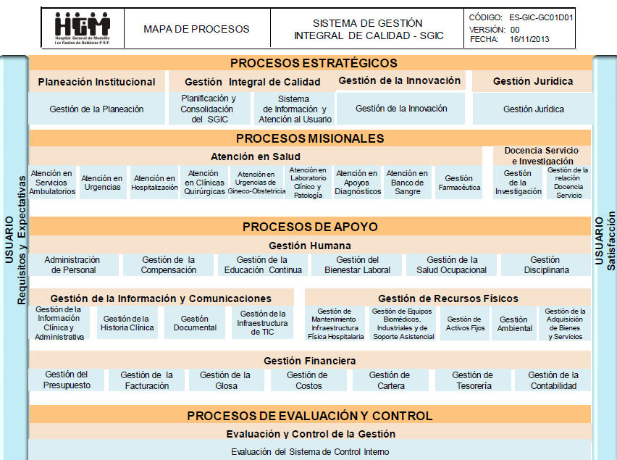
ANALISIS DE GOBIERNO TI, PROCESOS Y POLITICAS. Procesos

Slide 13
ANALISIS DE GOBIERNO TI, PROCESOS Y POLITICAS Políticas
Las políticas solo se basa en las relacionadas con la gestión tecnológica del hospital:
-Incorporación de la gestión de la tecnología en el direccionamiento estratégico (misión, visión, política, programa del plan de desarrollo institucional).
- Diseño de un modelo de gestión de tecnología que permita identificar de forma sistemática, las etapas que componen la gestión de tecnología y el tipo de tecnología a las cuales aplican.
- Estandarización de procesos y procedimientos con enfoque de riesgos.

Slide 14
ANALISIS DE GOBIERNO TI, PROCESOS Y POLITICAS Políticas
- Fortalecimiento de proceso de capacitación y entrenamiento en uso seguro de tecnologías de todo el personal de la institución.
- La incorporación de nuevas tecnologías se hace de acuerdo con la normatividad vigente según las necesidades institucionales y a lo definido en los planes de acción del plan de desarrollo y depende de los presupuestos asignados por el hospital y de los adquiridos a través de proyectos presentados a otras entidades.
- Evaluación, seguimiento y control sistemático a través de los indicadores definidos para la gestión de la tecnología.

Slide 15
DISEÑO DEL SERVICIO DE TECNOLOGIAS DE INFORMACIÓN Análisis de Riesgos
Los riesgos los clasificamos en los siguientes niveles, y son tenidos en cuenta en la ejecución de todo el proyecto, para su diseño, operación, soporte y medidas de contingencia.
El nivel de los riesgos según su puntuación en catastrófico, alto, medio, bajo y muy bajo.
Catastrófico: 13 a 16
Alto: 9 a 12.
Medio: 5 a 8.
Bajo: 2 a 4
Muy Bajo: 1 o 0.

Slide 16
DISEÑO DEL SERVICIO DE TECNOLOGIAS DE INFORMACIÓN Riesgos Técnicos
Posible Riesgo | Nivel
Computadores mal funcionando atrasando el trabajo. | 5
Cables rotos de redes y de computadores. | 4
Mal construcción de la sede de trabajo. | 3
Corte del suministro eléctrico | 7
Falta de pago de factura del teléfono y internet. | 8
Problemas del proveedor de internet. | 4
Interrupción de otros servicios y suministros esenciales | 4
Avería de discos duros de información importante. | 7
Falta de mantenimiento constante de equipos. | 8
Fallos no detectados que pueden volverse peores. | 11
Configuración poco conveniente para el sistema actual. | 13
Constante personal nuevo por falta de tolerancia de gerentes. | 13
Virus sin detectar. | 16
Falta de control en el manejo de redes. | 8
Falta de protocolos con el manejo de información. | 9
Información sin protocolos de seguridad. | 12
Emanaciones electromagnéticas | 5
Información eliminada. | 11
Información sin controles en software. | 4
Programas sin seguridad de la información. | 7

Slide 17
DISEÑO DEL SERVICIO DE TECNOLOGIAS DE INFORMACIÓN Riesgos de Objetivos
Posible Riesgo | Nivel
Computadores mal funcionando atrasando el trabajo. | 5
Cables rotos de redes y de computadores. | 4
Mal construcción de la sede de trabajo. | 3
Corte del suministro eléctrico | 7
Falta de pago de factura del teléfono y internet. | 8
Problemas del proveedor de internet. | 4
Interrupción de otros servicios y suministros esenciales | 4
Avería de discos duros de información importante. | 7
Falta de mantenimiento constante de equipos. | 8
Fallos no detectados que pueden volverse peores. | 11
Configuración poco conveniente para el sistema actual. | 13
Constante personal nuevo por falta de tolerancia de gerentes. | 13
Virus sin detectar. | 16
Falta de control en el manejo de redes. | 8
Falta de protocolos con el manejo de información. | 9
Información sin protocolos de seguridad. | 12
Emanaciones electromagnéticas | 5
Información eliminada. | 11
Información sin controles en software. | 4
Programas sin seguridad de la información. | 7

Slide 18
DISEÑO DEL SERVICIO DE TECNOLOGIAS DE INFORMACIÓN Casos de Uso Del Sistema De Software Medico
Con ayuda de los casos de usos podemos visualizar antes de su construcción la interfaz principal de los usuarios, y las acciones que se podrían realizar en cada interfaz secundaria.

Slide 19
DISEÑO DEL SERVICIO DE TECNOLOGIAS DE INFORMACIÓN Riesgos de Objetivos
Posible Riesgo | Nivel
Computadores mal funcionando atrasando el trabajo. | 5
Cables rotos de redes y de computadores. | 4
Mal construcción de la sede de trabajo. | 3
Corte del suministro eléctrico | 7
Falta de pago de factura del teléfono y internet. | 8
Problemas del proveedor de internet. | 4
Interrupción de otros servicios y suministros esenciales | 4
Avería de discos duros de información importante. | 7
Falta de mantenimiento constante de equipos. | 8
Fallos no detectados que pueden volverse peores. | 11
Configuración poco conveniente para el sistema actual. | 13
Constante personal nuevo por falta de tolerancia de gerentes. | 13
Virus sin detectar. | 16
Falta de control en el manejo de redes. | 8
Falta de protocolos con el manejo de información. | 9
Información sin protocolos de seguridad. | 12
Emanaciones electromagnéticas | 5
Información eliminada. | 11
Información sin controles en software. | 4
Programas sin seguridad de la información. | 7

Slide 20
DISEÑO DEL SERVICIO DE TECNOLOGIAS DE INFORMACIÓN Riesgos de Objetivos
Posible Riesgo | Nivel
Computadores mal funcionando atrasando el trabajo. | 5
Cables rotos de redes y de computadores. | 4
Mal construcción de la sede de trabajo. | 3
Corte del suministro eléctrico | 7
Falta de pago de factura del teléfono y internet. | 8
Problemas del proveedor de internet. | 4
Interrupción de otros servicios y suministros esenciales | 4
Avería de discos duros de información importante. | 7
Falta de mantenimiento constante de equipos. | 8
Fallos no detectados que pueden volverse peores. | 11
Configuración poco conveniente para el sistema actual. | 13
Constante personal nuevo por falta de tolerancia de gerentes. | 13
Virus sin detectar. | 16
Falta de control en el manejo de redes. | 8
Falta de protocolos con el manejo de información. | 9
Información sin protocolos de seguridad. | 12
Emanaciones electromagnéticas | 5
Información eliminada. | 11
Información sin controles en software. | 4
Programas sin seguridad de la información. | 7

Slide 21
RESUMEN
Este artículo plantea un problema muy común en los hospitales específicamente en la atención de los usuarios y la demanda interminable por un servicio rápido y efectivo. El problema se traslada inopinadamente a una solución en base a las tecnologías de información, donde se alinean los procesos de un hospital, las políticas y los objetivos en las tecnologías de información a la resolución del problema con pautas basadas en ITIL.

Slide 22
RESUMEN
Este artículo plantea un problema muy común en los hospitales específicamente en la atención de los usuarios y la demanda interminable por un servicio rápido y efectivo. El problema se traslada inopinadamente a una solución en base a las tecnologías de información, donde se alinean los procesos de un hospital, las políticas y los objetivos en las tecnologías de información a la resolución del problema con pautas basadas en ITIL.

Slide 23
RESUMEN
Este artículo plantea un problema muy común en los hospitales específicamente en la atención de los usuarios y la demanda interminable por un servicio rápido y efectivo. El problema se traslada inopinadamente a una solución en base a las tecnologías de información, donde se alinean los procesos de un hospital, las políticas y los objetivos en las tecnologías de información a la resolución del problema con pautas basadas en ITIL.

